Slide 1
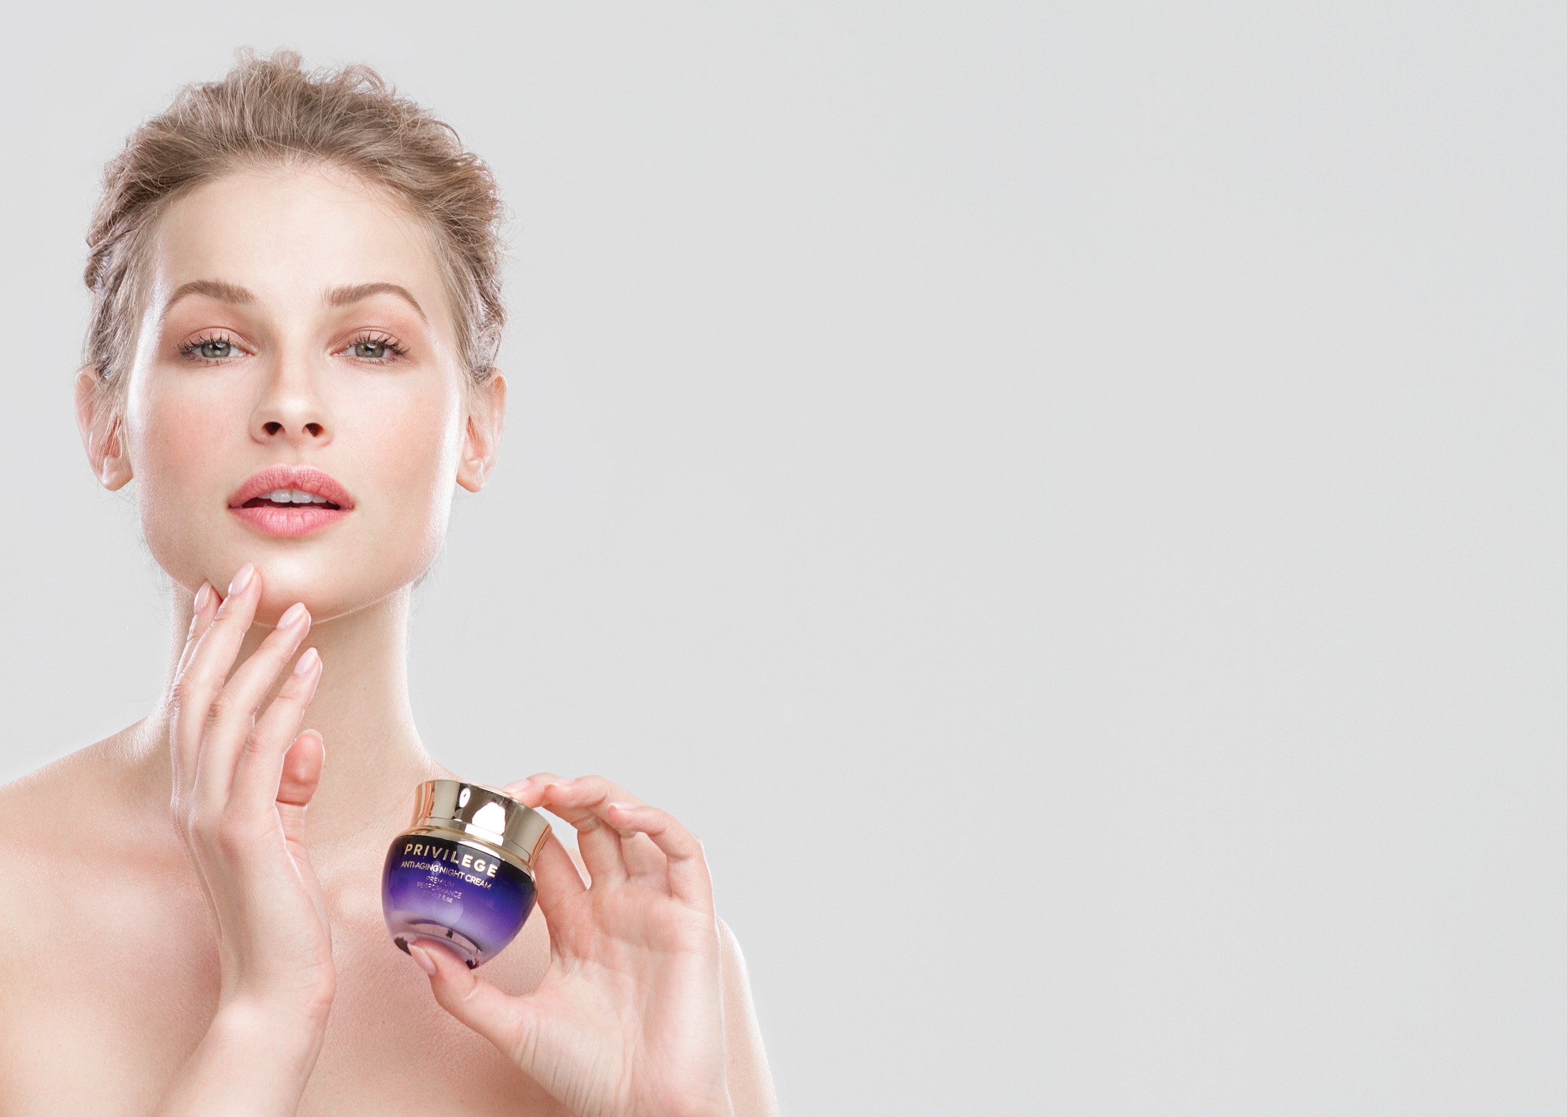
A természet legfőbb titka
A nőket körüllengő titokzatosságot évszázadok óta kutatják, de a nőiesség igazi ereje a megihletés képességében rejlik. A nők legfőbb titka a természetes, időtlen szépség. Ennek mágikus ereje mindig is foglakoztatta és lenyűgözte az embereket, ezért is keresik a tudósok, kutatók és szakértők évszázadok óta a választ az örök kérdésre, hogy miként lehet megőrizni a fiatalságot.
L O S A N G E L E S — 3
Notes:
A Privilege termékcsalád termékeivel - minden nő professzionálisan, luxusszinten képes az otthoni bőrápolás elvégzésére.

Slide 2

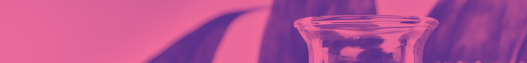
ÁPOLTSÁG = SIKERESSÉG!
Notes:
Az előadó: Nem titok, hogy a nő egyik legfontosabb megkülönböztetője az ápoltsága. Napjainkban gyakrabban hangzik el a „milyen jól ápolt” kifejezés, a „milyen csinos” helyett, ami egyben annak fontosságát is kihangsúlyozza.
A nő ápoltsága üzleti sikeréhez és társadalmi státuszának elismertségéhez is fontos, a férfi szemében a jól ápolt nő az önálló, stílusos nőt jelenti, aki tisztában van az értékeivel, és akivel öröm kommunikálni, a hozzá közel állók szemében pedig a büszkeség, a követendő példa.
Mindez azt jelenti, hogy a nő ápoltsága immár nem „luxus”, hanem a modern nő társadalmi igénye és normája.
Ahogy a közismert mondás tartja: „ahhoz, hogy jól nézz, ki, jól ápolt bőrre van szükség."

Slide 3

A BŐRÁPOLÁS ALAPJAI
Notes:
Annak érdekében, hogy jobban megértsük, mi szükséges a megfelelő és hatékony bőrápoláshoz, nézzük meg részletesen a bőr felépítését.

Slide 4
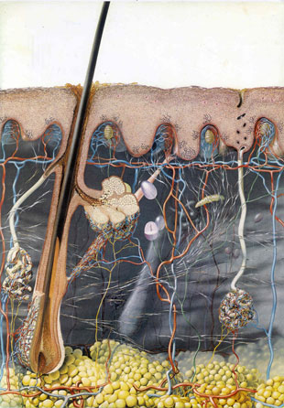
felhám
irha
bőr alatti zsírszövet
A BŐR FELÉPÍTÉSE
Notes:
A bőr nagyon összetett szerv, amelyben igen sok biokémiai folyamat megy végbe egyidejűleg.
Természetesen nem fogjuk részletesen megvizsgálni a bőr felépítését, hanem csak arról beszélünk, ami a kozmetikumok kiválasztásánál fontos lehet.
A bőr három fő részből áll:
Epidermisz (felhám), ez a külső látható felület
Derma (az irha), ahol a legtöbb korral kapcsolatos változás történik
Bőr alatti zsírszövet.
Noha a szervezet számára természetesen minden bőrréteg fontos, részletesebben csak az első két rétegről beszélünk – a felhámról és az irháról.

Slide 5
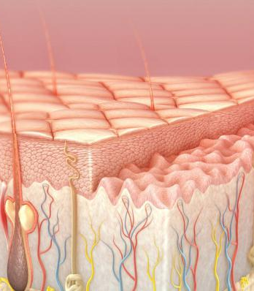
A felhámban a sejtek ciklusideje 28 nap
Az egészséges bőrben az elpusztuló és újonnan képződő sejtek száma egyensúlyban van
A bőr legfelső rétegében felfelé haladva a sejtek ellaposodnak és leperegnek.
FELHÁM
Notes:
A bőr felső rétege – a felhám vagy epidermisz
A felhámot a saját bőrsejtjeink alkotják.
Az epidermisz mélyebb rétegeiből a sejtek lassan felfelé mozognak.
A sejtek eredetileg gömb alakúak, és sok értékes tápanyagot tartalmaznak. Ahogy a sejtek felfelé mozognak a bőrben, fokozatosan elveszítik ezeket a tápanyagokat, lapossá válnak, pikkelyesednek, végül leperegnek. Az egész folyamat a sejtek születésétől a lehámlásig átlagosan 28 napot tesz ki. A felső réteg lehámlásakor bonyolult szabályozó folyamatok indítják be az újabb sejtek képződését.
Fontos: az életkor előrehaladtával a sejtmegújulási folyamat lelassul, és a fiatalos bőr megőrzéséhez külső segítséget kell igénybe vennünk a bőr hámlasztásához.
A bőrünk felszínén egy szabad szemmel nem látható ún. hidrolipid réteg van. (víz-zsír).
Ez a film védi a bőrt a kiszáradástól és a mikrobáktól. Nem megfelelő bőrápolás vagy nem minőségi kozmetikumok használata esetén, vagy agresszív tisztálkodószerek használatakor a hidrolipid védőréteg megsérülhet. Ennek eredményeképpen a bőr kiszárad, dehidratálódik, fakóvá válik, és apró ráncok jelenhetnek meg rajta.
Fontos: bizonyára érthető, hogy a hidrolipid védőréteg milyen fontos szerepet játszik a szép és fiatalos bőr megőrzésében. Ezért a kozmetikumok kiválasztásánál csak olyan minőségi termékek mellett döntsünk, amelyek nem tartalmaznak agresszív összetevőket! A kozmetikumoknak (különösen a nappali felhasználásúaknak) elsődleges feladata nem a védőréteg eltávolítása, hanem a bőr védekező funkciójának erősítése.

Slide 6
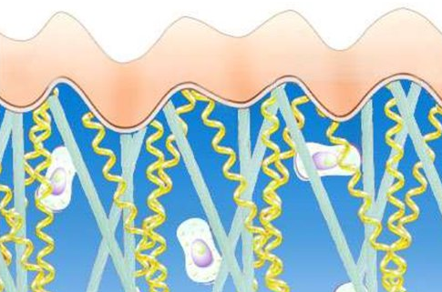
kollagén
Az elasztinszálak felelnek a bőr rugalmasságért és nyújthatóságáért
A kollagénszálak a bőr rugalmasságát biztosítják
A hyaluronsav a bőr víztartalmának megtartásáért felelős
elasztin
hyaluronsav
IRHA
Notes:
Fontos: a kozmetikumok kiválasztását ne csak a bőrfelületen ható termékekre korlátozzuk (hidratálók, napvédők, hámtáplálók), hanem válasszunk olyan termékeket is, amelyek a bőr mélyebb rétegeibe is behatolnak. Ilyenek például a peptideket is tartalmazó készítmények (a modern kozmetikai piac divattrendje).
A peptidek kis molekulaméretű (nagyon rövid aminosavláncú) vegyületek, amelyek képesek mélyen a bőr rétegeibe hatolni. Fontos szerepük van a sejtek közti információ-átadásban, például segítségükkel adódik át a sejtmegújítási jelzése (fiatalítás).
A második bőrréteg az irha.
A korral járó változások zöme itt történik.
Természetesen, ennek is bonyolult a felépítése – itt helyezkednek el a verejték- és faggyúmirigyek, és a felhám alsó részét tápláló véredények.
A bőrápolás lényegének megértéséhez fontos megismerni a bőr három fő összetevőjének a szerepét. Ezek: az elasztinszálak, amik a bőr rugalmasságáért és nyújthatóságáért felelősek, a kollagénszálak, amik a bőr tartószerkezetei is egyben és a rugalmasságot biztosítják, valamint a hyaluronsav, ami a bőrünk víztartalmát és rugalmasságát tartja fenn nagymértékű vízmegkötő képességével (1 hyaluronsav molekula 500 vízmolekulát képes megkötni).
A rugós kanapé példájával élve: a váz az elasztinszál és a kollagén. Amíg a matrac új, könnyedén visszanyeri eredeti formáját, az idő múlásával azonban ez egyre nehezebbé válik, a matrac deformálódik. A kollagénszálak elveszítik kollagéntartalmukat, a bőrön megjelennek a ráncok.
FONTOS, hogy az öregedésgátló krémek elérjék a bőr mély rétegeit is, és olyan hatóanyagokat tartalmaznak, amelyek serkentik a kollagén termelődését. A hyaluronsav szintén fontos szerepet játszik a bőr nedvességének pótlásában és rugalmasságának megőrzésében.

Slide 7
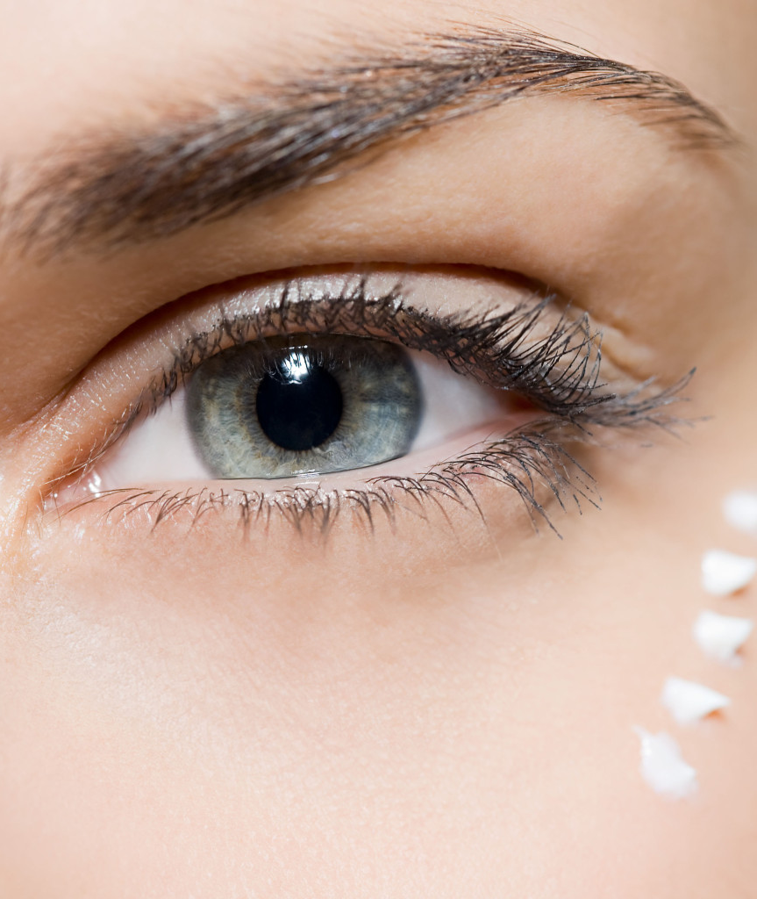
Nagyon vékony a bőr alatti zsírszövet;
Kevés a faggyú- és verejtékmirigy;
Kevés a kollagén- és elasztinszál;
Az éjszaka a bőr alatt felgyülemlett folyadék „táskásodást” okozhat
Az arc folyamatos mimikai mozgása hamarabb vezet ráncosodáshoz
A SZEM KÖRÜLI BŐR
Notes:
Külön érdemes foglakozni a szem körüli bőrrel.
A szem körüli bőrterületen:
Majdnem hiányzik a bőr alatti zsírszövet;
Kevés a faggyú- és könnymirigy;
Kevés a kollagén- és elasztinszál;
Éjszaka a bőr alatti folyadék felgyülemlése „táskásodást” okozhat;
A folyamatos arcmozgások hamarabb okoznak ráncosodást.
Fontos: a szem körüli bőrfelület kitüntetett figyelmet érdemel. Ezért fejlesztették ki speciálisan a szemkörnyéki bőr ápolására szánt krémeket és szérumokat. Ezek a kozmetikumok célzottan erre a területre hatnak, csökkentik a puffadást, csökkentik a szem körüli sötét karikákat, kisimítják a ráncokat. Az első mimikai ráncok - a szarkalábak - szintén a szem körül jelennek meg. Fontos, hogy a szemkörnyéki bőr ápolására szolgáló kozmetikumok olyan összetevőket tartalmazzanak, amik ellazítják az arcmimikát.
Például az argirelin peptid
Az argirelin egy izomlazító peptid. A mimikai aktivitás csökkentésével kisimítja a ráncokat. Az argirelin nem változtatja meg az arc természetes kifejezését, és nem gátolja meg teljesen az arcmimikát.. Az argirelin segíti a kötőszövet szerkezetének átalakítását, szó szerint visszaadja a bőr fiatalságát és szépségét.

Slide 8
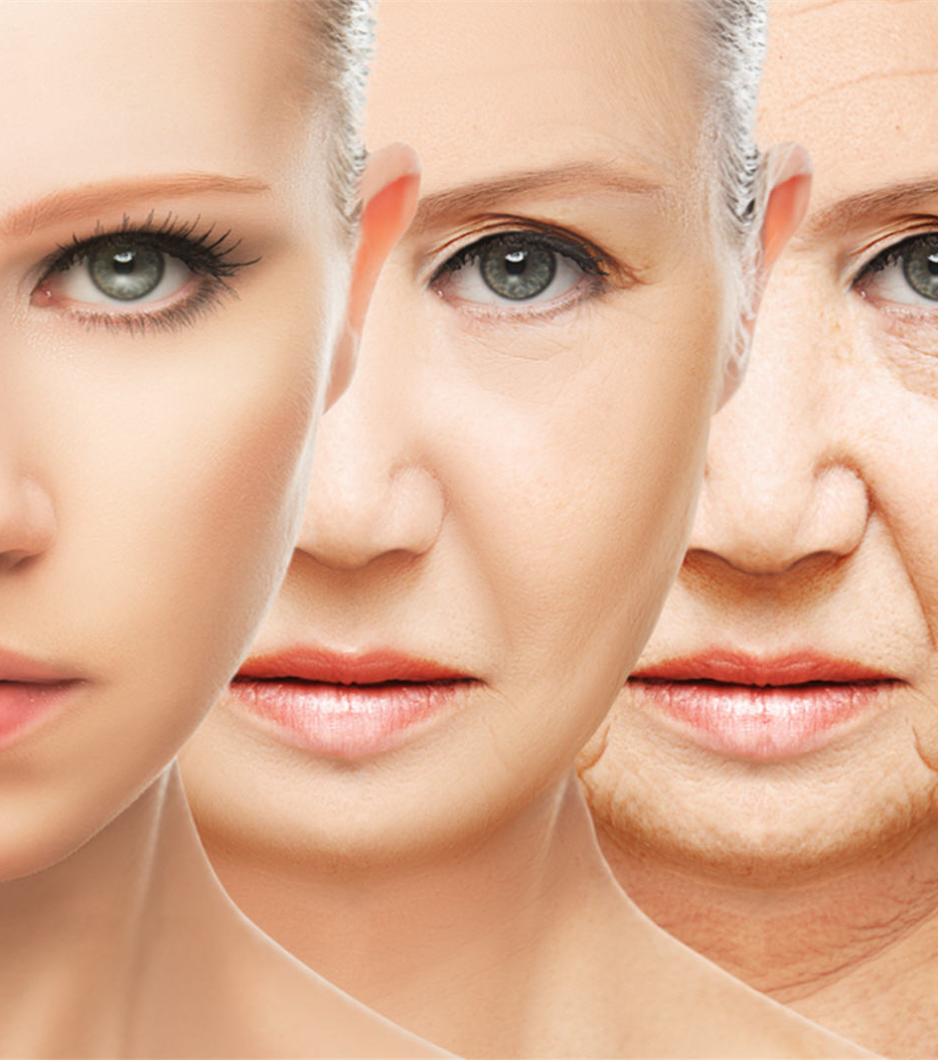
A szabadgyökök olyan aktív atomok vagy molekulák a szervezetben, amelyek párosítatlan elektronnal rendelkeznek
A szabadgyök a hiányzó elektront más molekuláktól szerzi vissza, így válik agresszívvé, rombolóvá
A szabadgyök hatásának kitett bőr láncreakció-szerűen károsítja és öregíti a bőrt
A BŐR ÖREGEDÉSE
Notes:
És itt az ideje, hogy beszéljünk a nőket és a férfiakat egyaránt érintő igen kellemetlen folyamatról, a bőr öregedéséről. A bőr öregedésének egyik legfőbb okozói a szabadgyökök, amik a szervezetünkben a káros környezeti tényezők, a helytelen életmód és a stressz hatására képződnek.

Slide 9
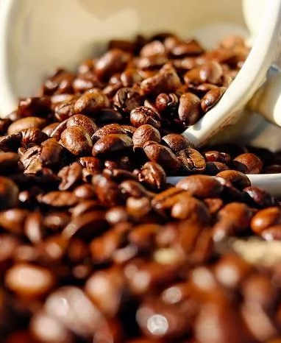
Az antioxidánsok a szabadgyököket semlegesítő molekulák.
A bőr öregedési folyamatát gátló antioxidánsok, az öregedésgátló kozmetikumok elengedhetetlen összetevői.
ANTIOXIDÁNSOK
Notes:
De van mód segíteni ezen – az antioxidánsok segítségével. Ezek pl. az A-, E-, C-vitaminok, a szelén, a Q10 koenzim és más hatóanyagok.
Fontos, hogy ne csak a napi étrendünk, hanem a kozmetikai termékeink is legyenek gazdagok antioxidánsokban. Ez a kulcsa a fiatalos és egészséges bőr megőrzésének!

Slide 10
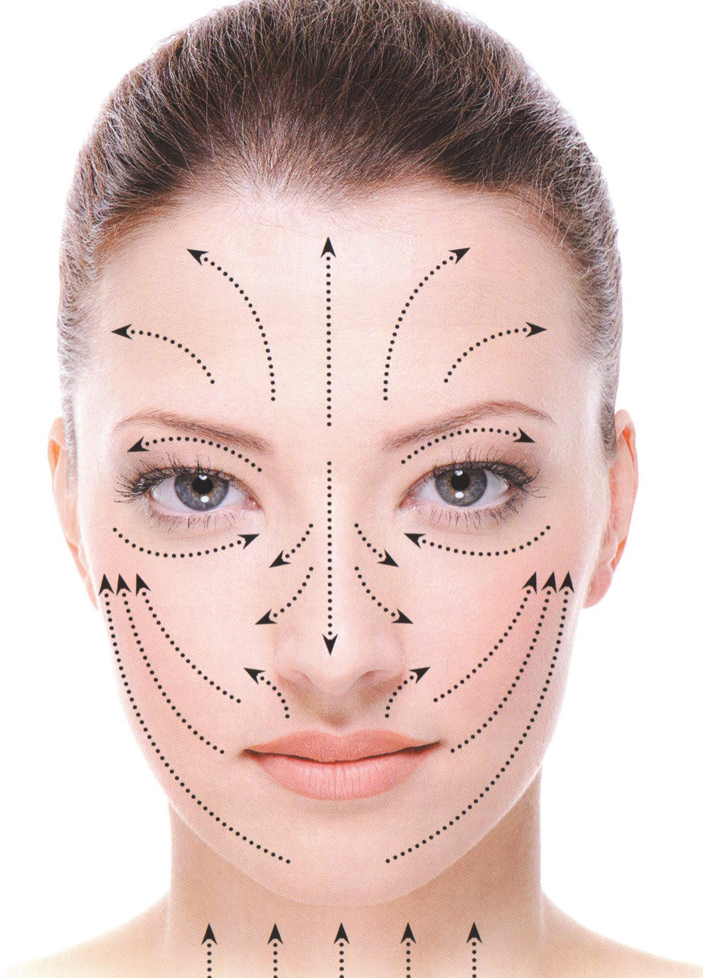
Ezek az arcbőr legkevésbé megnyúló vonalai
Ha a kozmetikai terméket a masszázsvonalak mentén hordjuk fel a bőrre, megelőzhető a korai ráncok kialakulása és a bőr megereszkedése.
BŐRÁPOLÁS: AZ ARC MASSZÁZSVONALAI
Notes:
Emlékszünk az elasztinszálakra? A masszázsvonalak az arcbőr legkevésbé megnyúló vonalai (ún. limfodrenázs vonalak). A kozmetikai termékeket a masszázsvonalak mentén kell felvinni a bőrre (az arc közepétől kifelé, kissé felfelé elvégezve).
Külön figyelni kell a szem körüli masszázsvonalakra.
A krémet a szem alsó és felső köríve mentén az ujjak hegyével könnyű mozdulatokkal vigyük fel a bőrre.

Slide 11
Reggel:
Este:
+ Kiegészítő ápolás
Tisztítás
Tonizálás
Speciális ápolás
Szem-környéki krém
Védelem, hidratálás
Smink leszedése, tisztítás
Tonizálás
Speciális kezelés
Szem körüli krém
Táplálás
+ Kiegészítő ápolás
BŐRÁPOLÁS: AZ ÁPOLÁS RENDJE A NAP FOLYAMÁN
Notes:
A bőrápolás rendje a nap folyamán.
Reggel:
Tisztítás: a tisztítás 70%-ban felel az eredményes bőrápolásért. Reggel a bőrt fel kell frissíteni, el kell távolítani a felesleges faggyút, (felviszünk bőrünkre egy kevés hidratáló készítményt a masszázsvonalak mentén, majd lemossuk vízzel).
Tonizálás: tonizáljuk az arcbőrt, ismételten megtisztítjuk, helyreállítjuk a bőr kémhatását, felkészítjük a soron következő kozmetikum felvitelére (ráspricceljük vagy vattapárnával felvisszük a tonikot, majd a masszázsvonalak mentén bedörzsöljük). NE MOSSUK LE!
Speciális ápolás: kezelni kell bőrünk egyedi problémáit is, például kiegészítő hidratálás, a ráncok kisimítást, stb. A gyors és hatékony eredmény elérést speciális bőrápoló termékek szolgálják. Ezek gyakran olyan szérumok amiket a bőrápoló krém alá visznek fel. A szérum egy koncentrált, könnyen felszívódó termék. A szérum kb. 5-7-szer több hatóanyagot tartalmaz, mint a szokásos krémek. A szérumot egy-két célzott feladatra tervezték (krém alá kell felvinni kis mennyiségben a megtisztított bőrre a masszázsvonalak mentén, elkerülve a szem körüli területet). Mivel a szérumot csak bizonyos feladatokra és nem komplex bőrápolásra alkalmazzuk, krém alá visszük fel.
A szemkörnyékre alkalmazott krém / szérum: a szem körüli bőröregedés tüneteinek megelőzésére használjuk. A krémet / szérumot az ujjhegyek könnyű masszírozó mozgásával visszük fel a szemkörnyék alsó és felső ívei mentén, elkerülve a szemhéjakat.
Hidratáló (védő) krém alkalmazása. A krém megvédi a bőrt a kiszáradástól, a napfény káros hatásától (a krémet az ujjhegyek könnyű masszírozó mozgásával visszük fel a masszázsvonalak mentén). A krém a smink alapjaként is szolgálhat.
Este: Az esti bőrápolás szabályai hasonlóak a reggeliekéhez. Este lefekvéskor (30-40 perccel elalvás előtt), már nem bőrvédő, hanem éjszakai (tápláló) krémet alkalmazunk. Ha a krém fél órán belül nem szívódik fel vagy zsíros felületet hagy az arcon, a maradékot egy szalvétával távolítsuk el.
További arcápolásra szolgálnak a bőrradírok, amelyeket előzetesen arctejjel vagy tonikkal megtisztított, nedves bőrre alkalmaznak. Nagy mennyiségű vízzel szükséges lemosni. Ezt az eljárást a bőr érzékenységétől függően hetente 1-2 alkalommal ajánlott elvégezni.

Slide 12
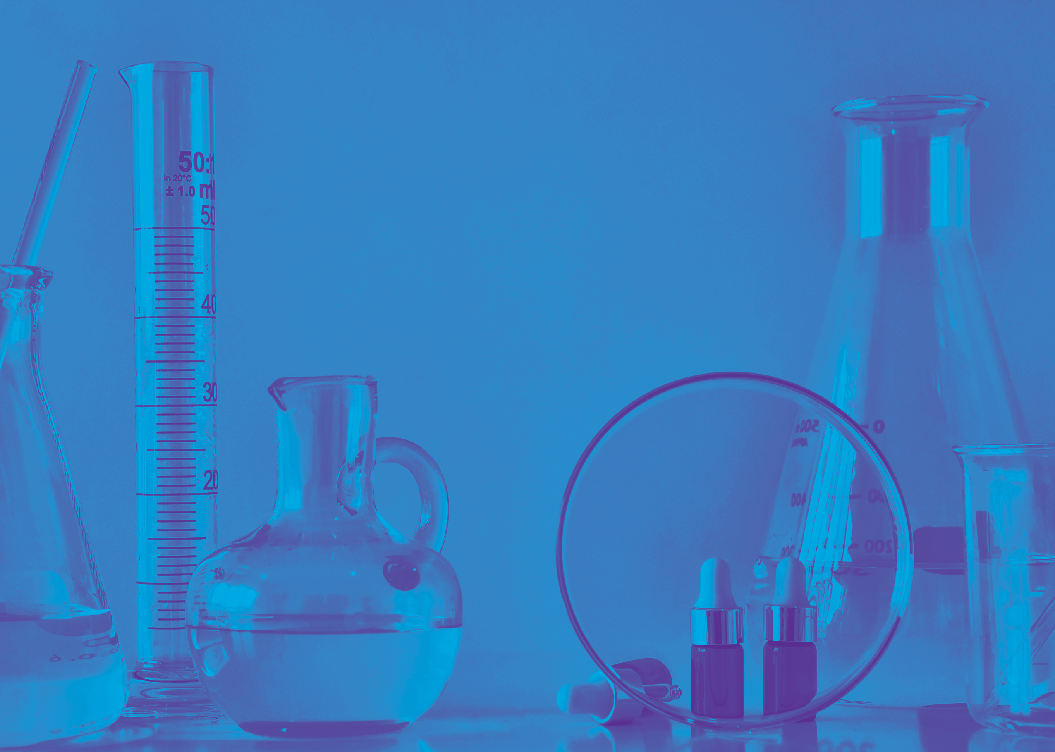

L O S A N G E L E S — 4
Notes:
A Privilege termékcsalád termékeivel a nők otthon végezhetik el a luxusminőségű, mindennapos és kiegészítő bőrápolást!

Slide 13
A termékek rendszeres használata, a bennük rejlő „életerőnek” köszönhetően, mintegy megállítja az idő múlását, meghosszabbítja a fiatalságot, a bőrnek egészséges, gyengéd és sugárzó kinézetet ad.
A COSMETICS LABORATORIES SZAKÉRTŐI A BŐR SZÁMÁRA SZÜKSÉGES LEGJOBB ÖSSZETEVŐKET TETTÉK BELE A PRIVILEGE KOZMETIKAI TERMÉKEKBE:
Kona kávé kivonata és olaja; természetes aloe;
tengerialga-kivonat; peptidek;
tengeri kollagén; acai;
hyaluronsav; zöld tea;
különleges összetételű C-vitamin.
L O S A N G E L E S
Notes:
A Privilege kozmetikai termékek a szépség és a fiatalság megőrzéséhez szükséges legjobb összetevőket tartalmazzák.
A Privilege kozmetikai termékek összetevői:
Kona kávé kivonata és olaja – erős antioxidáns
Tengeri algák hidratáló kivonata
Tengeri kollagén, bőrünk rugalmasságának és a finom arcvonások megőrzéséhez
Hyaluronsav – fontos hidratáló összetevő
Különleges összetételű C-vitamin (antioxidáns)
Természetes aloe, gyulladáscsökkentő, különösen hasznos az érzékeny bőrre
Peptidek – divatos összetevők, amelyek a bőr mélyebb rétegeiben fejtik ki hatásukat.
És még sok más összetevő

Slide 14
A Privilege szépségformulájának egyik alapja a Hawaii természet igazi titka.
Ugyanis itt, Hawaii nagy szigetének (Big Island) vulkáni lejtőin a könnyű, de termékeny talajon terem a különleges Kona kávé.
E "paradicsomi sziget" trópusi éghajlata és gazdag vulkáni talaja ajándékoz meg bennünket ezzel a ritka és különleges kávéfajtával, amelynek minden szeme tele van hasznos ásványi anyagokkal. A Privilege termékek mindegyike „hordoz” magában egy kis darabot a Hawaii Nagy-szigetből a kávé kivonatának és olajának formájában, amelyeknek kiváló öregedéslassító hatásait nagyra értékelik a kozmetológusok.
L O S A N G E L E S

Slide 15

Konakávé-kivonat
L O S A N G E L E S — 10

Slide 16
A teljesen ellentétes természeti erők - a vulkanikus láva ereje, a tiszta levegő gyengédsége és az élénkítő kávé energiája – összeadódnak, hogy az Ön bőrét csodálatossá tegyék.
KONAKÉVÉ-KIVONAT
EGÉSZSÉGESSÉ teszi a bőrt, javítja a vérkeringést,
energiával tölt fel;
CSÖKKENTI a puffadtságot, a bőr pigmentesedését;
VÉDI a bőrt a külső környezet káros hatásaitól;
NÖVELI a bőr rugalmasságát, annak sejtszintű megújításával;
MÉLYEN HIDRATÁLJA a kiszáradt, petyhüdt bőrt.

Slide 17

Konakávé-olaj
L O S A N G E L E S — 12

Slide 18
A Privilege termékcsalád innovatív formulája a Kona kávészemek és más értékes összetevők hatásán alapul. A mintegy kétezer különféle összetevő vitaminokkal és antioxidáns hatóanyagokkal ápolja bőrét.
KONAKÁVÉ-OLAJ
SERKENTI a kollagénképződést.
MEGÚJÍTJA a bőrfunkciókat;
FELGYORSÍTJA a hatóanyagok felszívódását;
SEGÍTI a hyaluronsav szintézisét;
NÖVELI a bőr rugalmasságát.
L O S N G E L E S

Slide 19
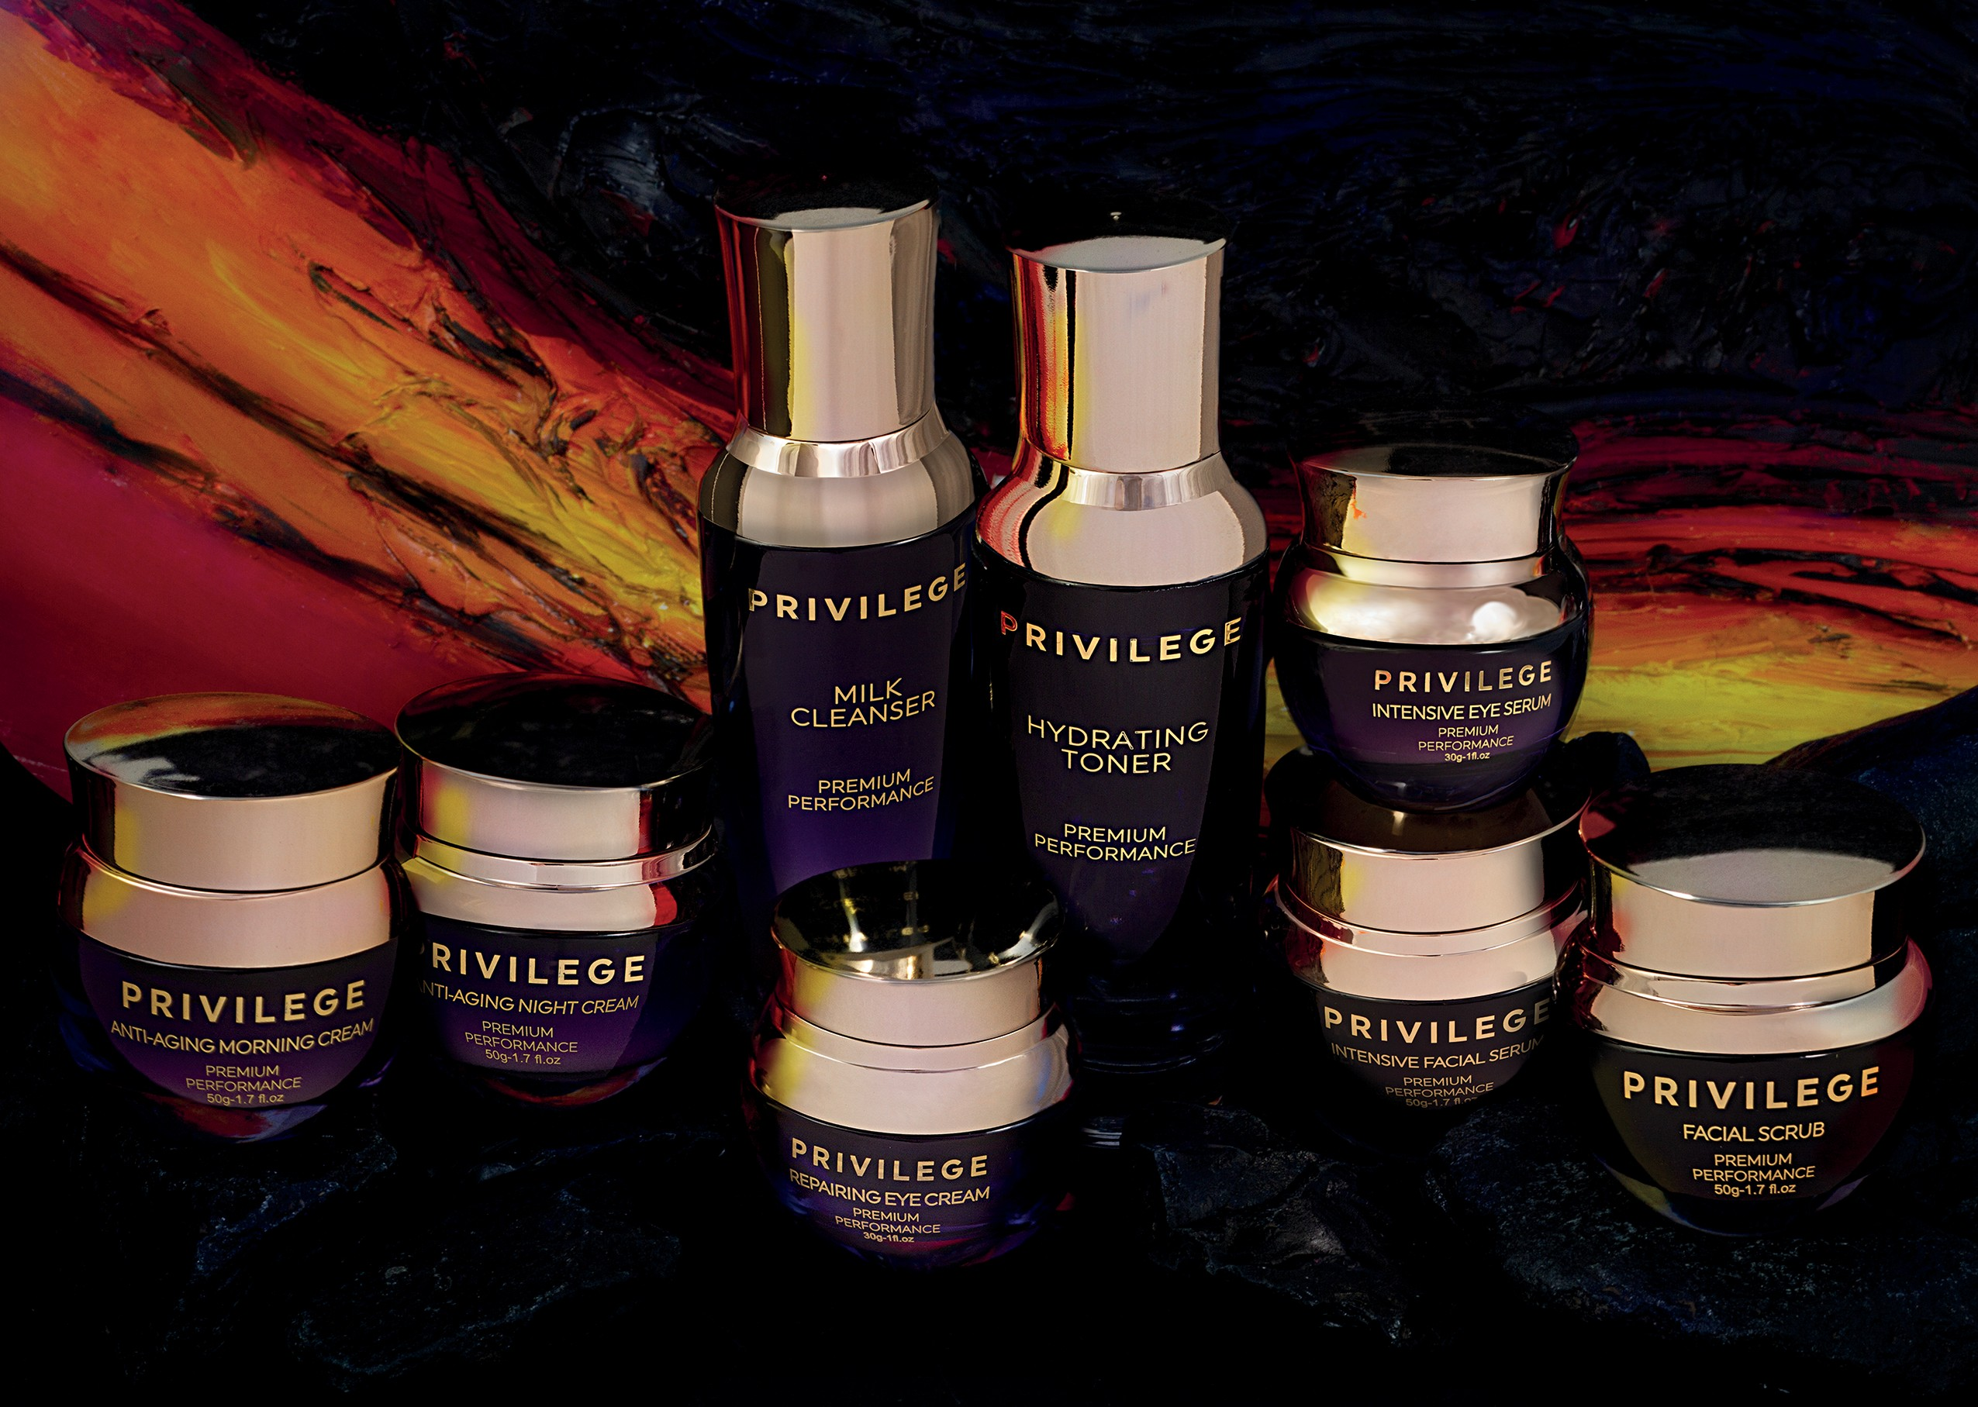
L O S A N G E L E S — 16
Notes:
Hogyan tervezzük meg bőrünk mindennapos ápolását a Privilege kozmetikai termékekkel?

Slide 20
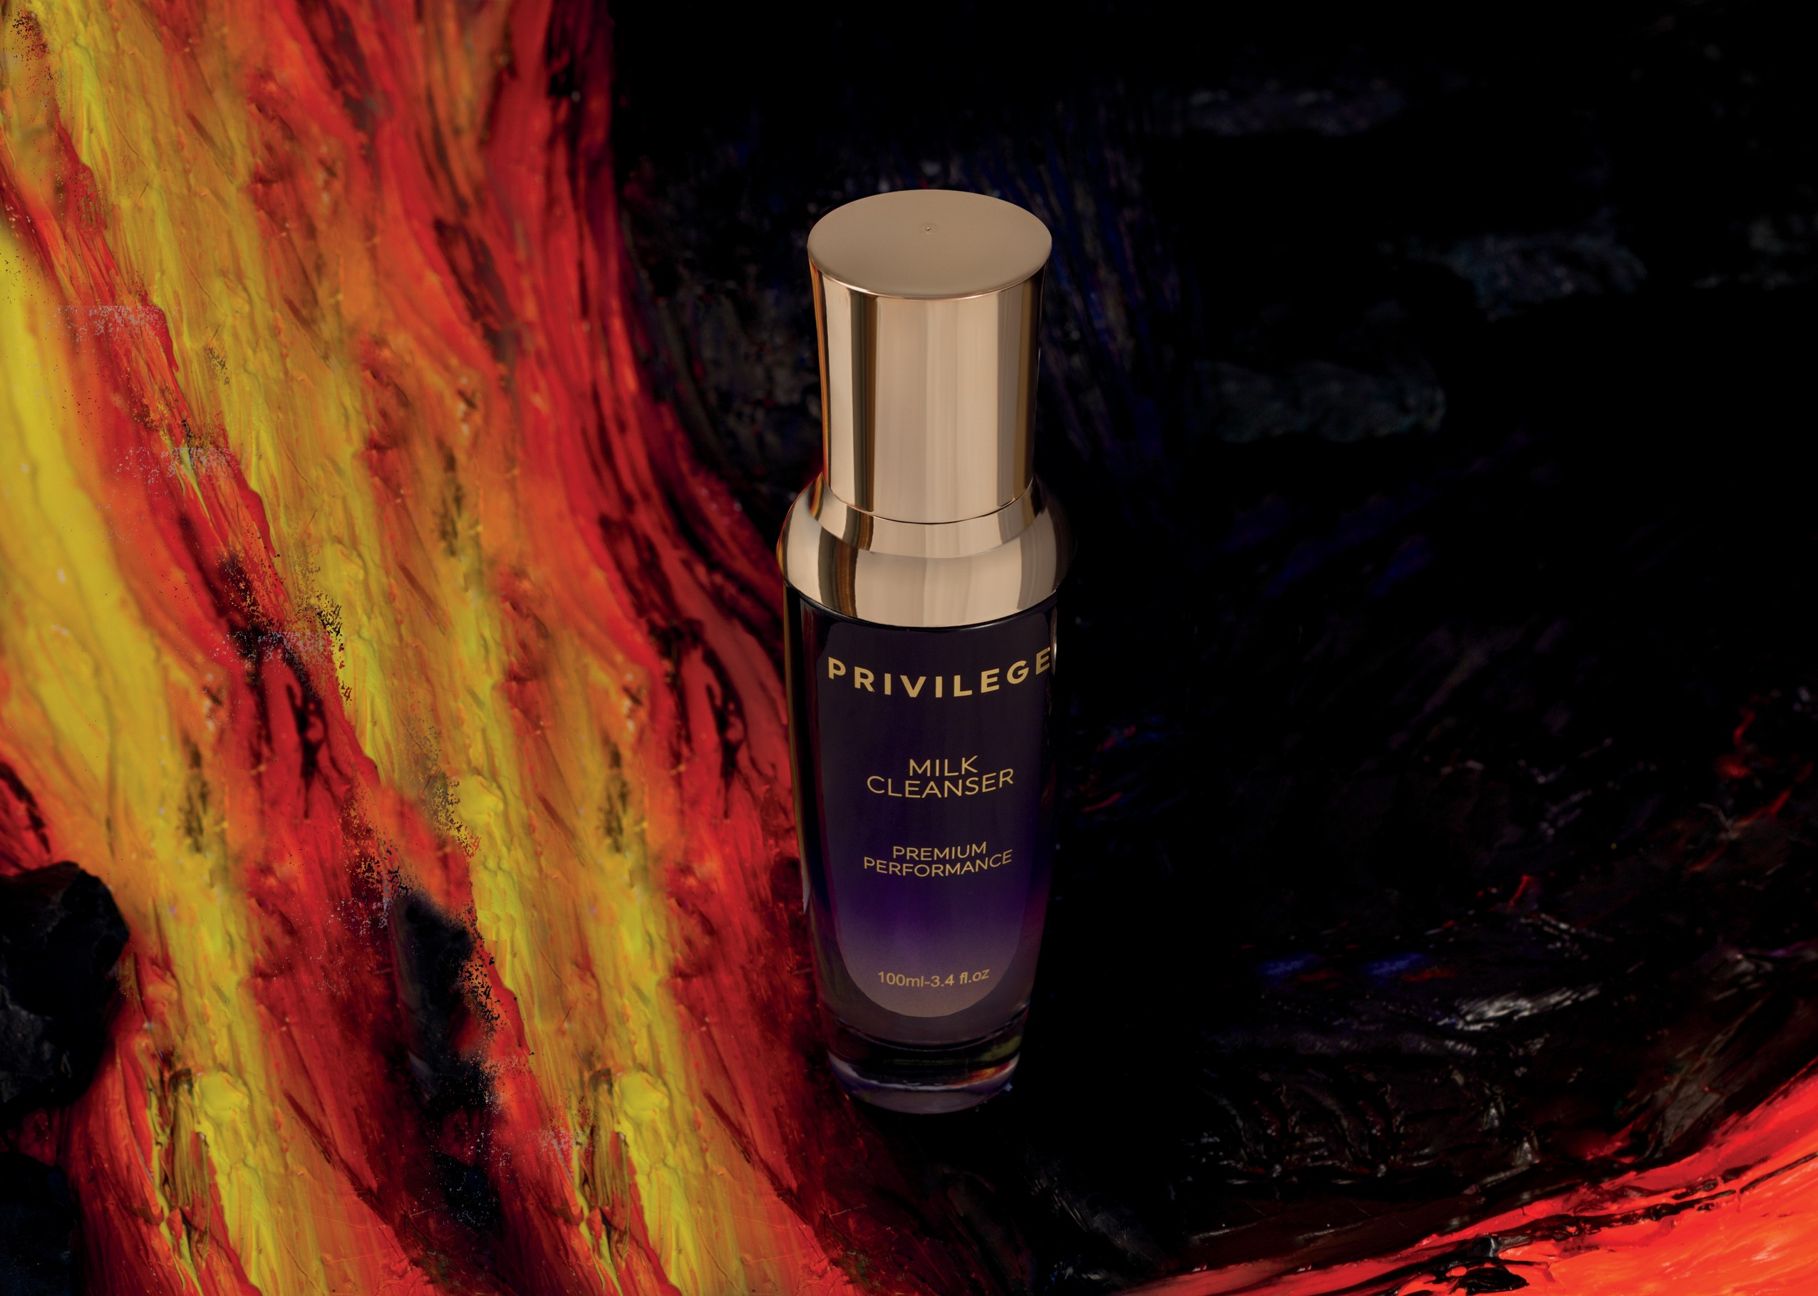
L O S A N G E L E S — 18
Notes:
1. TISZTÍTÁS
Bármely bőrápolási program első szakasza természetesen, a tisztítás.
A bőrt meg kell tisztítani a felesleges zsír- , por-, sminkmaradéktól és más szennyeződésektől.
A tisztítás nagyon fontos szakasz, hiszen a tisztításon múlik a bőrápolás sikerének 70%-a.
A megtisztított bőr jobban szívja fel a hatóanyagokat. A tisztítás folyamán arra is figyelnünk kell, hogy ne változtassuk meg a bőr természetes állagát.

Slide 21
ARCTISZTÍTÓ TEJ KÁVÉOLAJJAL ÉS KÁVÉKIVONATTAL
Reggel az arctej gyengéden kelti életre bőrét, felkészíti a sminkelésre.
Este a természetes hatóanyagok kombinációja hatékony tisztítást biztosít: eltávolítja a smink és a külső környezeti hatások nyomait, megnyugtatja a fáradt bőr.
Notes:
A Privilege arctisztító tej finoman távolítja el a különféle szennyeződéseket a bőrről. Alkalmazása után a bőr tiszta, puha, selymes érintésű lesz. A tisztító hatású összetevők kiegyensúlyozott kombinációja egyszerre biztosítja a hatékony és kíméletes tisztítást. Ideális megoldás az érzékeny bőrűek számára is, akik nehezen viselik el a hagyományos tisztítószereket.
Hatóanyagai: aloelevél-lé (nyugtató hatású), kollagén (a rugalmasságát biztosítja), C-, és A-vitaminok (antioxidánsok), kávéolaj és kávészem-kivonat.
Alkalmazása:
Reggel és este kell felvinni egy borsónyi adagot az arc és a nyak nedves bőrére, BELEÉRTVE A SZEMEK KÖRÜLI BŐRTERÜLETET. Körkörös mozdulatokkal tisztítsuk, öblítsük le vízzel.
_____
A termékbemutatóhoz kapcsolódó lehetséges témák és kérdések:
Tesztelje a terméket a kézfejen.
Értékelje az illatát, állagát, beszívódását.
Ajánlatos párbeszédet folytatni a közönséggel:
Milyen tisztítószereket szokott használni? Mik a tapasztalatai?
Hogyan szokta ápolni bőrét?
Milyen változásokat lát bőrén az elmúlt években? Min szeretne változtatni?
Ki használja már a bemutatott kozmetikumokat?

Slide 22
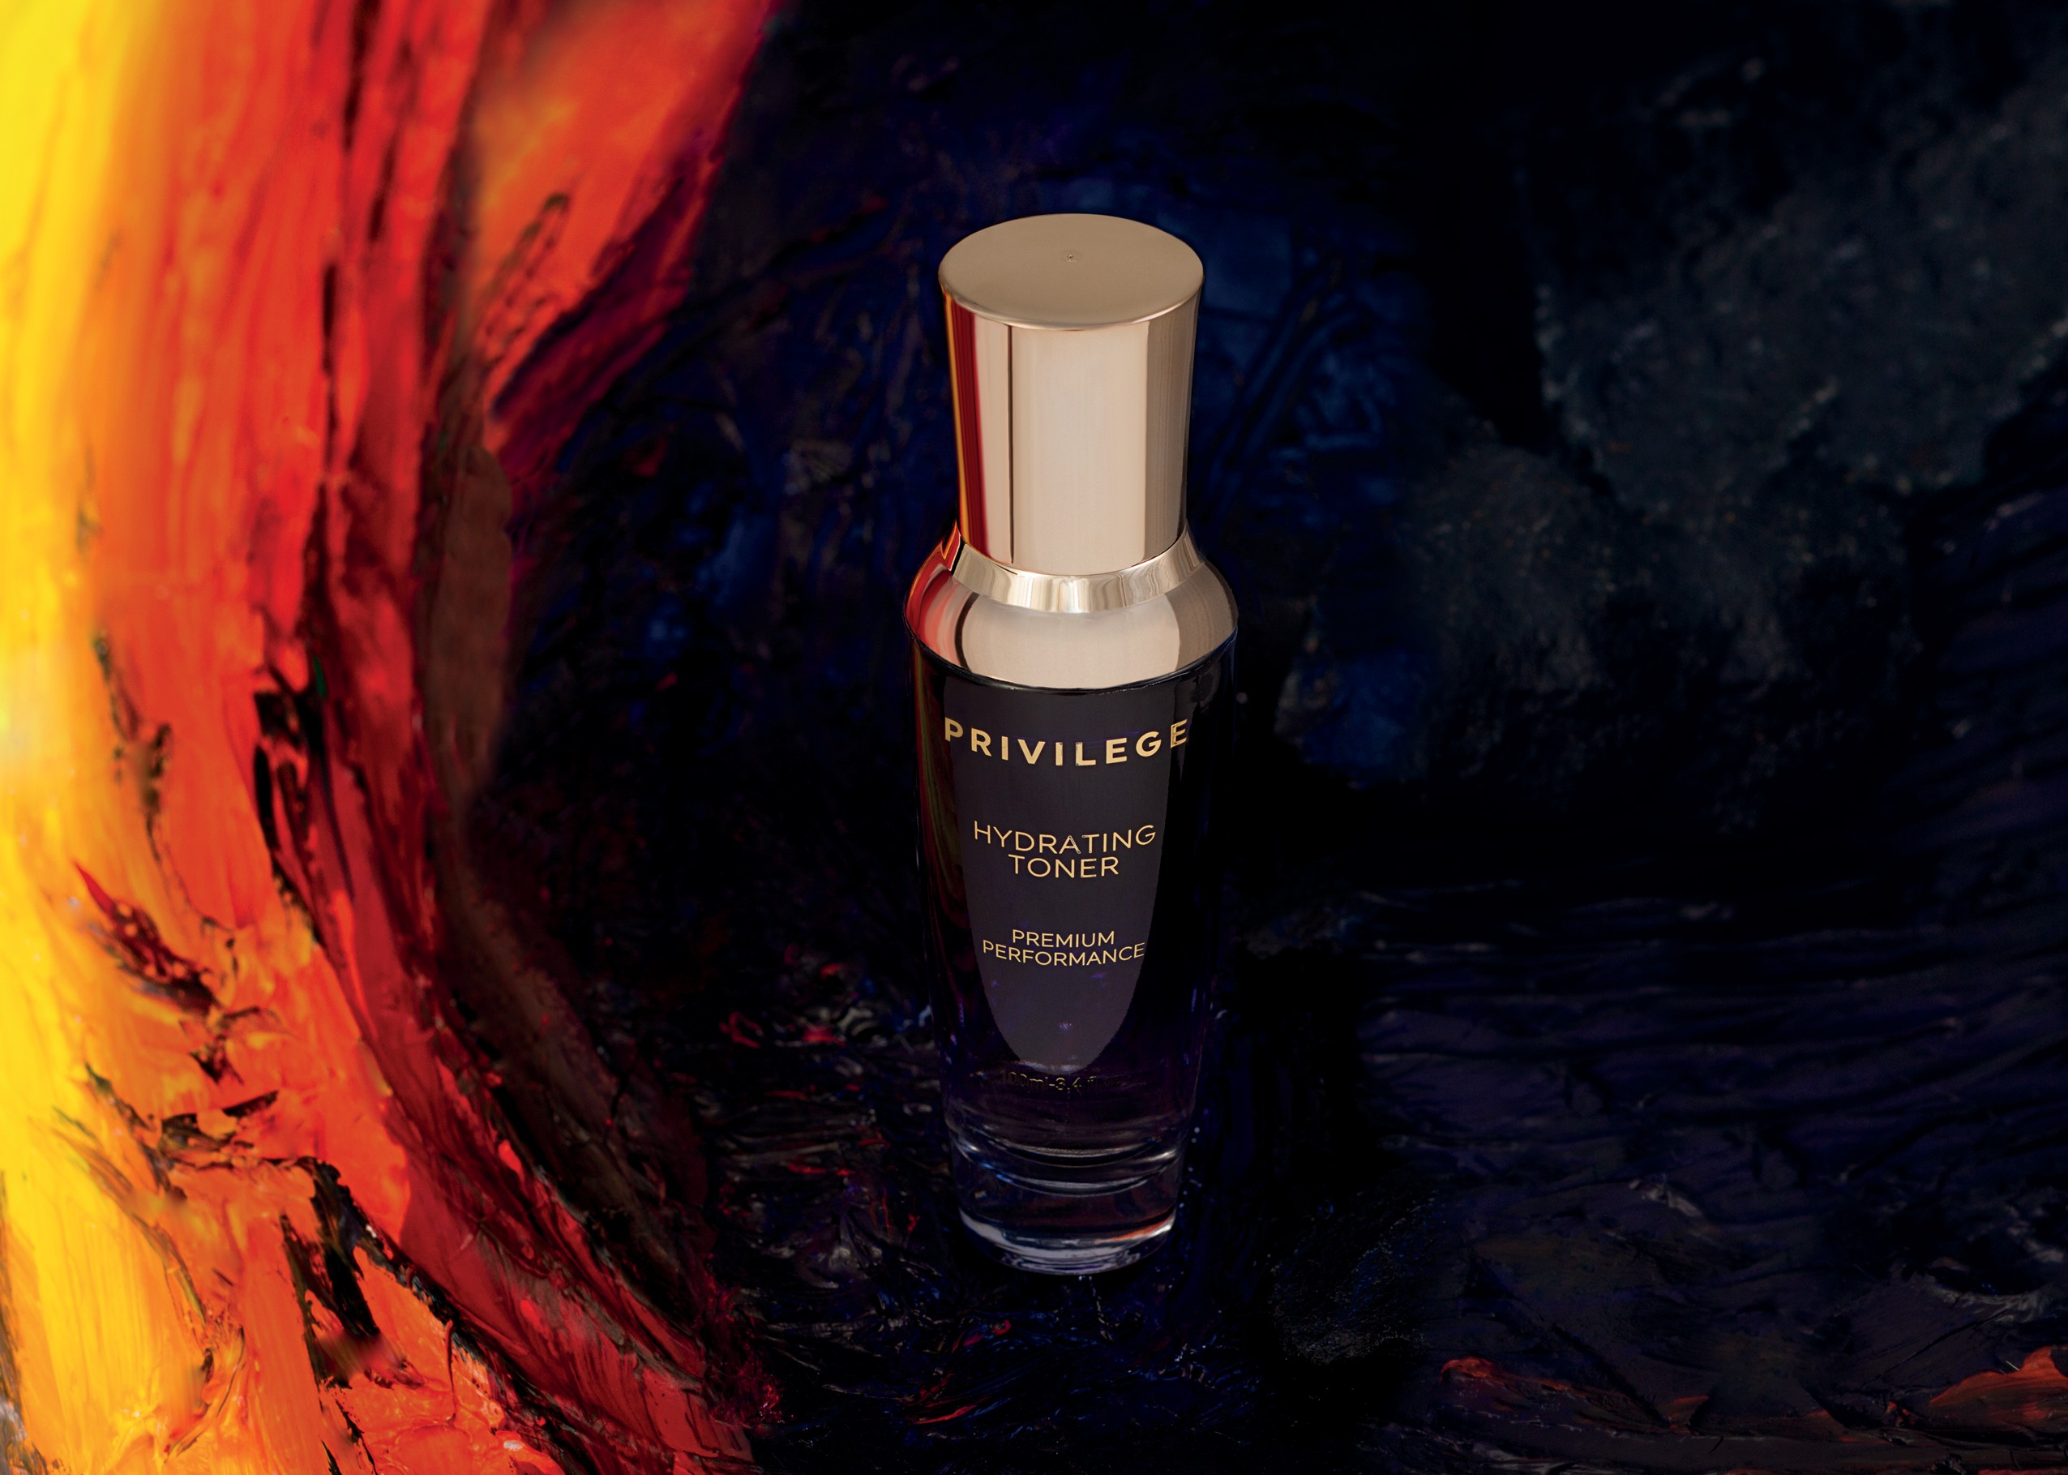
L O S A N G E L E S — 22
Notes:
2. TONIZÁLÁS

Slide 23

HIDRATÁLÓ ARCTONIK KÁVÉOLAJJAL ÉS KÁVÉKIVONATTAL
A hidratáló tonik kettős hatással bír: intenzíven telíti a bőrsejteket természetes összetevőkkel, lehetővé téve a mély rétegű táplálást és hidratálást, ugyanakkor véd a káros UV sugárzástól is, csillapítja a bőrpírt.
Notes:
A tonik intenzíven hidratálja a bőrt és visszaállítja a pH-egyensúlyát. A csodamogyoró-kivonatának köszönhetően a tonik összehúzza a pórusokat és megszünteti a nem kívánt zsíros bőrfényt. A mikrokeringés erősítésével felfrissíti az arcszínt. Antibakteriális és regeneráló tulajdonságokkal rendelkezik, segít megelőzni a pattanások kialakulását.
Hatóanyagai: csodamogyoró-kivonat, aloelevél-lé (nyugtató), kávéolaj és kávészem-kivonat, tengeri kollagén (a bőr rugalmasságát biztosítja), hyaluronsav (hidratáló hatású, rugalmassá teszi a bőrt), A- és E-vitaminok (antioxidánsok).
Alkalmazása:
Reggel és este, arctejjel történő lemosás után, permetezze a bőrre vagy vigye fel pamutpárnával a tonikot és masszírozza az arcába a masszázsvonalak mentén, elkerülve a szem körüli területet.

Slide 24
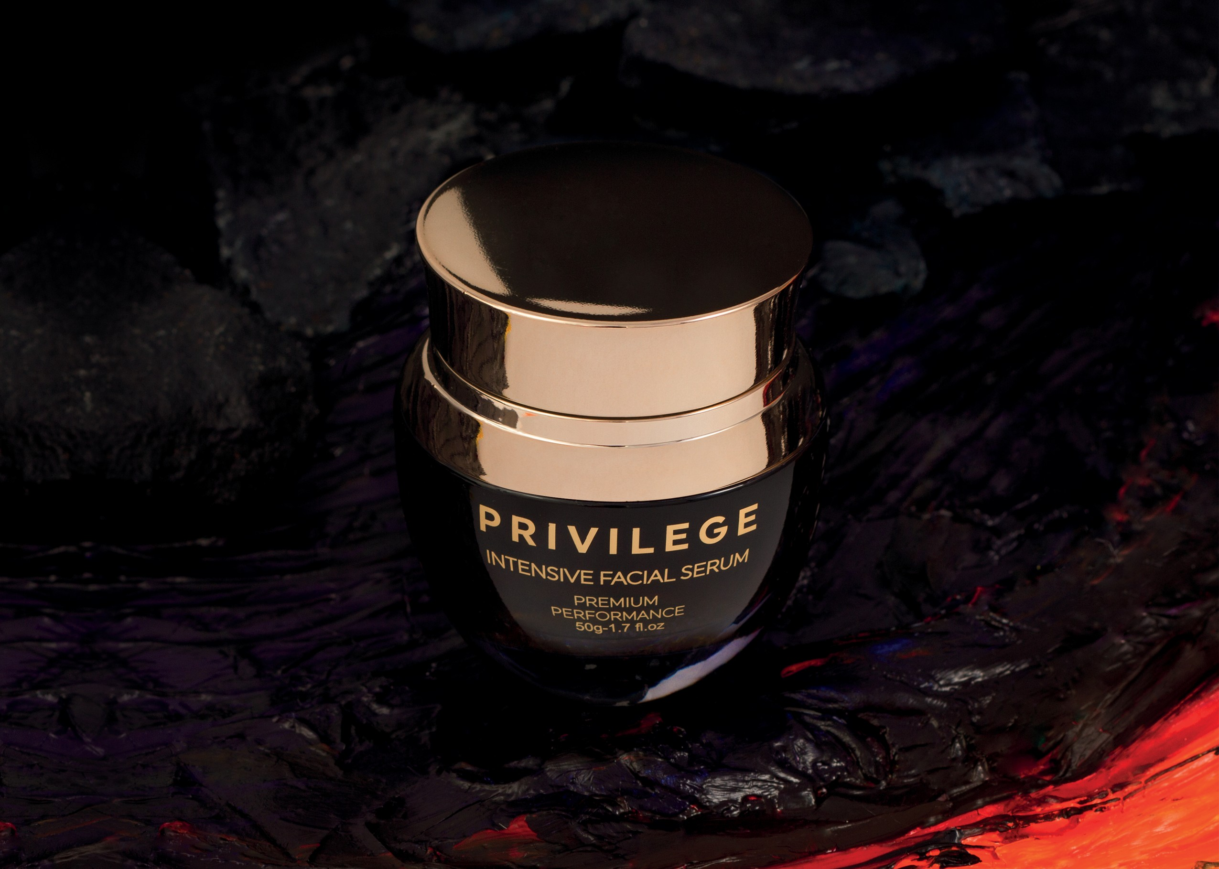
L O S A N G E L E S — 26
Notes:
3. SPECIÁLIS ÁPOLÁS

Slide 25

INTENZÍV HATÁSÚ SZÉRUM ARCRA ÉS NYAKRA KÁVÉKIVONATTAL
A különleges formulájú Privilege Intensive Facial Serum készítményt bőre egészségének és kinézetének sejtszintű támogatásához fejlesztették ki, elsősorban az egyenetlen tónus és textura, valamint a fáradtság és öregedés tüneteinek enyhítésével.
A szérum csökkenti a ráncok mélységét, visszaadja a bőr eredeti rugalmasságát, egészségét, véd a napsugárzás káros hatásaitól. Rendszeres használatával a bőr megújul, fiatalossá és egészségessé válik.
Notes:
Mint a fiatalosság koncentrált energiája, ez a szérum az érett bőr intenzív ápolására szolgál. Rendszeres használata jelentős hatással van az arcbőrre: a magas antioxidáns tartalmú természetes összetevők különleges kombinációja luxus öregedésgátló kezelést biztosít a bőrnek és hatékonyan stimulálja a regenerálódást. A szérum minden ránctípus esetében hatásos, erősíti az arc körvonalait és növeli a bőr tömörségét.
Javasolt az éjjeli és nappali Privilege arcápoló krémekkel együtt alkalmazni.
Hatóanyagai: aloelevél-lé, vörösalga-kivonat, kávékivonat, tengeri kollagén, argirelin (peptid, amely segíti a ráncok elleni küzdelmet), rizskivonat, prolin, treonin, aminosavak, hyaluronsav, A-, C- és E-vitaminok, kamillavirág-kivonat .
Alkalmazása:
Reggel és este, az arctej és tonik használata után kenjen egy kis mennyiségű szérumot az arc és a nyak bőrére a masszázsvonalak mentén, vagy alkalmazza este arckrém alá kenve
______
Javaslat a termékbemutatóhoz:
Tesztelje a terméket a kézfejen.
Értékelje a szérum illatát, felszívódási képességét.

Slide 26
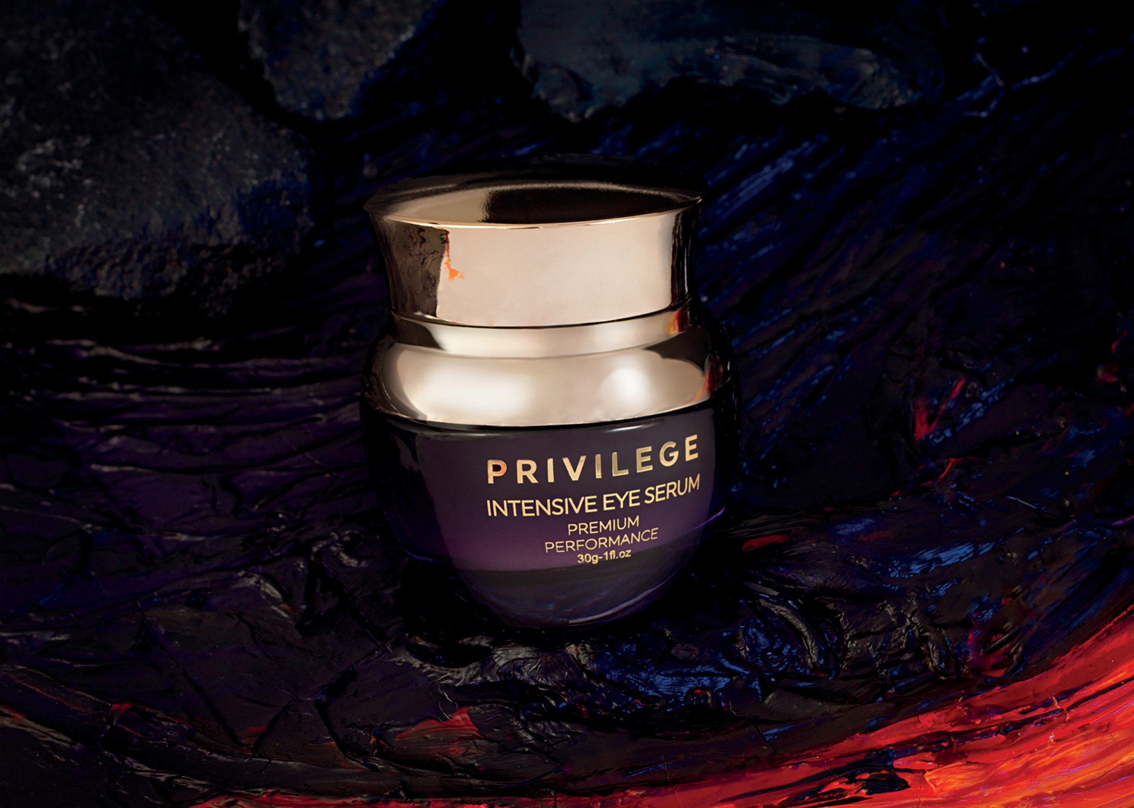
L O S A N G E L E S — 24
Notes:
4. A SZEMKÖRÜLI BŐRTERÜLETEK ÁPOLÁSA
Amíg az intenzív arcszérum felszívódik, használja a szemkörüli ápolásra szolgáló szérumot.

Slide 27
INTENZÍV HATÁSÚ SZEMKÖRNYÉKI SZÉRUM KÁVÉKIVONATTAL
A Privilege Repairing Eye Serum intenzív hatású szérumot a tökéletes, fiatalos kinézet megtartása céljából alkották meg. A szérum kollagéntartalmának köszönhetően lassítja az öregedést, kisimítja a bőrt, tompítja a fáradtság tüneteit, és a továbbfejlesztett összetételű C-vitamin megakadályozza a szem környéki sötét karikák kialakulását. Rendszeres használatával csökken a pigmentesedés és a bőr puffadtsága, kisimulnak a szemhéjak.
Notes:
PRIVILEGE intenzív hatású szemkörnyéki szérum kávékivonattal
A selymes állagú, könnyű szérum finoman hidratálja és táplálja a szem környéki bőrt – ott, ahol az a leginkább érzékeny. Tompítja a szem alatti sötét karikákat, csökkenti a puffadtságot és a mimikai, valamint az életkorral kialakult ráncok mélységét. Az értékes olajok kombinációja megfelelően táplálja és simává teszi a bőrt, megakadályozva a „szarkalábak" kialakulását.
A szérum használata előtt javasolt a Privilege szemkörnyéki regeneráló krém alkalmazása.
Hatóanyagai: aloelevél-lé, édesmandula-olaj, jojoba olaj, vörös- és barnalga-kivonat, tengeri kollagén, kávéolaj, allantoin (regenerálja, táplálja, puhítja a bőrt), acai bogyó, A-, C,- és E- vitaminok, hyaluronsav, peptid-argirelin.
Alkalmazása:
Ne feledkezzen meg a masszázsvonalakról, amelyek a belső szemzugtól a külső felé tartanak a szem felső szemhéjának íve mentén, és a külső szemzugtól a belső felé az alsó szemhéj mentén. Vigye fel a szérumot a bőrre reggel és este, az ujjhegyek pontszerű érintésével történő masszírozásával a szem alsó- és felső íve mentén (érezni lehet a szemüreg alatti arccsontról, hogy jó helyen masszírozunk), de vigyázva, hogy elkerüljük a felső- és alsó szemhéjakat. Ezután (törlés nélkül) masszírozzuk bele a felvitt kozmetikumot a bőrbe a masszázsvonalak mentén. Elég kis mennyiségű szérumot alkalmazni, hiszen a termék koncentrált aktív hatóanyagokat tartalmaz. A szérum könnyen felszívódik.
A szérum akár minden nap használható az aktív bőrápolásra. A kellő hatás eléréshez legalább 35 napon keresztül kell alkalmazni.
______

Slide 28
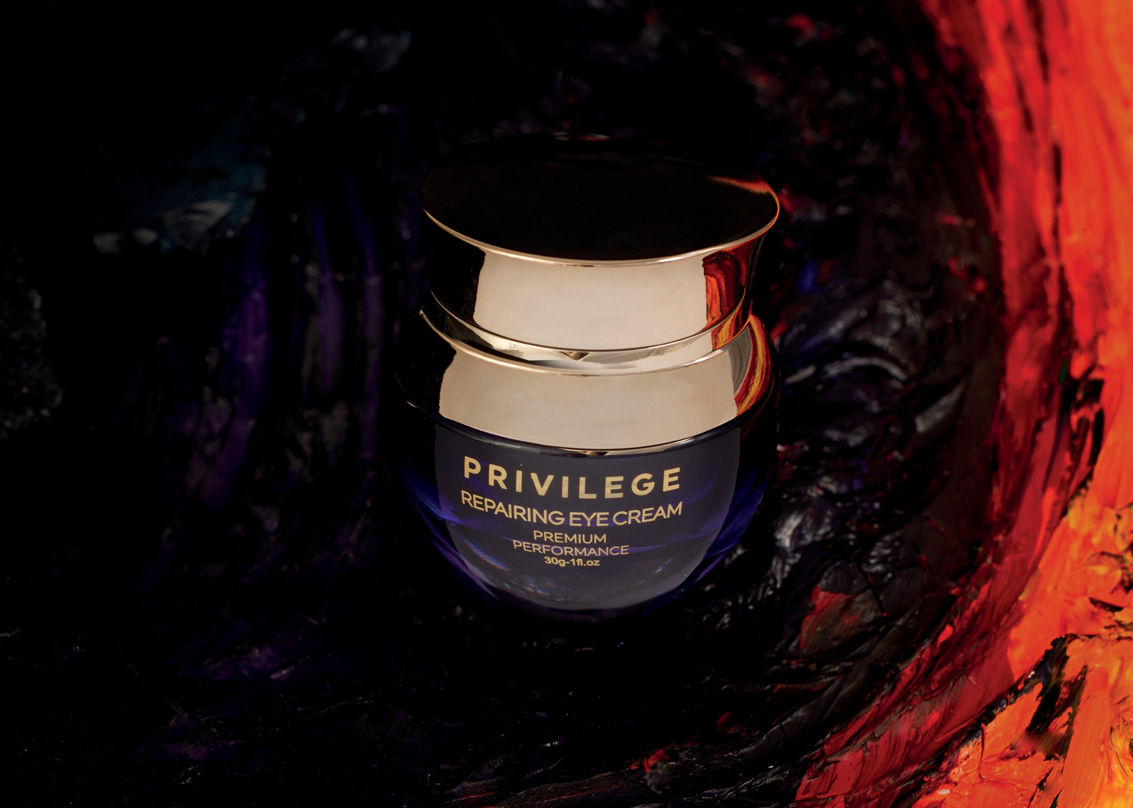
L O S A N G E L E S — 28
Notes:
A szérum feljuttatása után alkalmazza a Privilege szemkörnyéki regeneráló krémet

Slide 29

SZEMKÖRNYÉKI REGENERÁLÓ KRÉM KÁVÉKIVONATTAL ÉS KÁVÉOLAJJAL
A Privilege Eye Cream regeneráló krém a korral járó és a környezeti hatások okozta szem környéki bőrtünetek ápolására kifejlesztett termék. Elsősorban a sötét karikák, bőrduzzanatok és foltok eltávolítására szolgál. Használatának eredményeként észrevehetően kisimulnak a ráncok, a bőr fényes, sugárzó megjelenést kap.
Notes:
Hozza vissza szeme fiatalos varázsát! A Privilege szemkörnyéki regeneráló krém felülmúlhatatlan a bőröregedés jeleinek tompításában. Hatása már rövid idő után megmutatkozik a szem körüli bőr változásában: a tekintet nyitottabbá válik, a hidratált bőrről eltűnnek a fáradtság jelei.
Hatóanyagai: aloelevél-lé, jojoba olaj, tengeri kollagén, panthenol, szkvalén, allantoin, kávékivonat és kávéolaj, A-, C- és E-vitaminok, acai bogyó, hyaluronsav, algakivonat (aktív hidratáló összetevő), argirelin.
Alkalmazása:
A krémet reggel és este vigye fel az ujjai könnyű mozdulataival a szemkörnyék alsó és felső ívére, elkerülve az alsó- és felsőszemhéjak területeit.

Slide 30
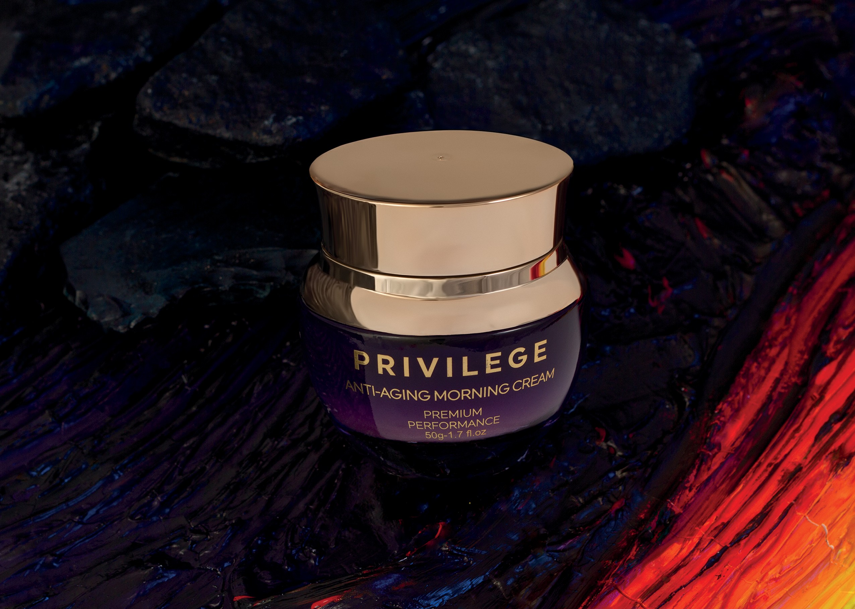
L O S A N G E L E S — 30
Notes:
5. VÉDELEM ÉS HIDRATÁLÁS (reggeli ápolás)
Privilege nappali fiatalító krém arcra és nyakra kávéolajjal és kávékivonattal.

Slide 31

Nappali fiatalító krém arcra és nyakra kávéolajjal és kávékivonattal
A nappali krém felkészíti bőrét egy újabb megterhelő napra. Megakadályozza a bőr kiszáradását, aminek eredményeképpen a tápanyagokkal ellátott, egészségesen lélegző bőr megőrzi frissességét az egész nap folyamán.
Notes:
A könnyű és a bőrbe gyorsan beszívódó krém egy igazi energiakoktél a bőrsejteknek. A krém gyors felszívódásával azonnal nedvességhez és tápanyagokhoz juttatja a bőrt. Az eredmény a bőr természetes ragyogása, megtartva a puhaság és komfort érzetét az egész nap folyamán.
Hatóanyagi: aloelevél-lé, jojoba olaj, tengeri kollagén, kávékivonat és kávéolaj, allantoin, szkvalén, A-, C- és E-vitaminok, acai bogyó, hyaluronsav, algakivonat, argirelin.
Alkalmazása:
Vigyen fel reggel a bőrére egy kevés krémet a masszázsvonalak mentén.

Slide 32
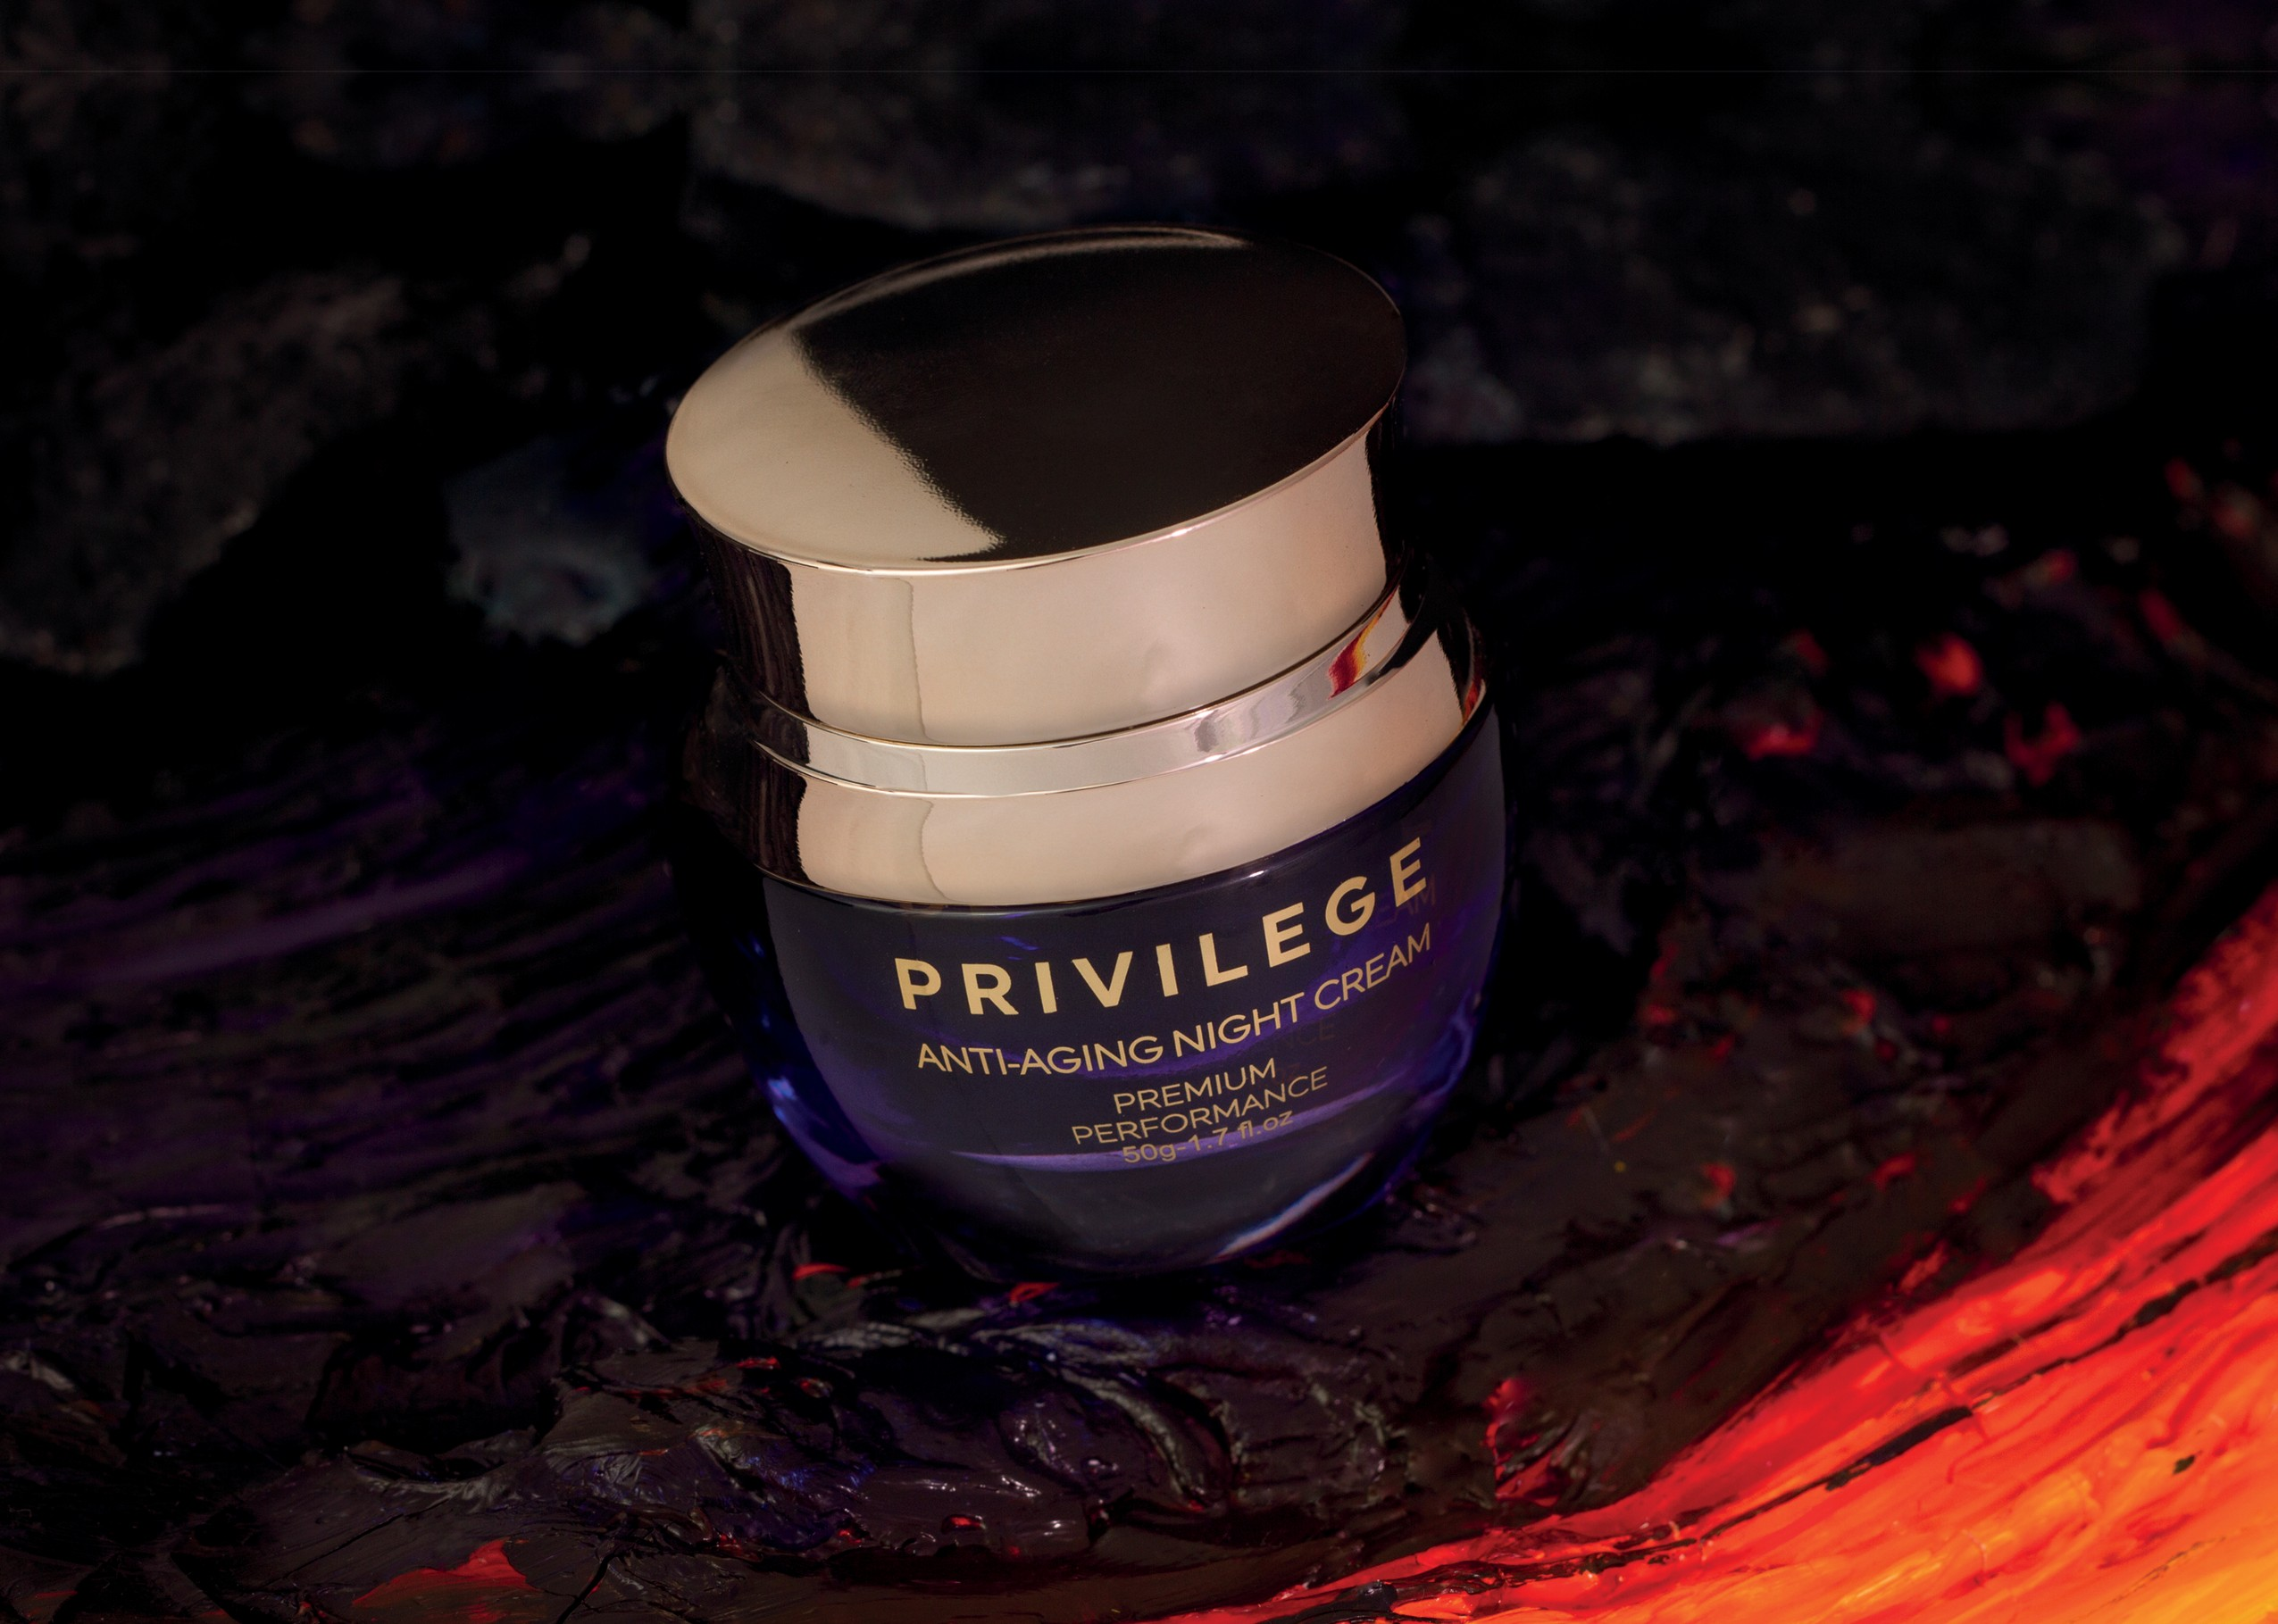
L O S A N G E L E S — 32
Notes:
6. TÁPLÁLÁS (esti ápolás)
Privilege éjszakai fiatalító krém arcra és nyakra kávékivonattal.

Slide 33
ÉJSZAKAI FIATALÍTÓ KRÉM ARCRA ÉS NYAKRA KÁVÉKIVONATTAL
A Privilege Anti-Aging Night krém természetes ereje regenerálja bőrét, és értékes, nagyhatású hatóanyagokkal tölti fel azt, amíg Ön alszik. Reggelre bőre ismét puhává és kipihentté válik.
Notes:
Kiváló lehetőség azon nők számára, akik reggelente ragyogóbb, fiatalabb és szebb arcot szeretnék látni a tükörben. Ez az egyedülálló éjszakai krém aktívan hat alvás közben is, helyreállítva a bőr természetes szépségét. A természet szinergiája és a krém hatóanyag-összetétele szemmel látható hatással bír az öregedés lassítására: a finom ráncok kisimulnak, az arcszín egyenletes tónusúvá válik, a bőr rugalmasabb és elasztikusabb lesz.
Hatóanyagok: aloelevél-lé, jojoba olaj, tengeri kollagén, panthenol, szkvalén, allantoin, kávékivonat, A- és E-vitaminok, acai bogyópor, hyaluronsav, B12-vitamin, algakivonat, kamillakivonat, argirelin.
Alkalmazása:
Vigyen fel este a bőrére egy kevés krémet a masszázsvonalak mentén.

Slide 34
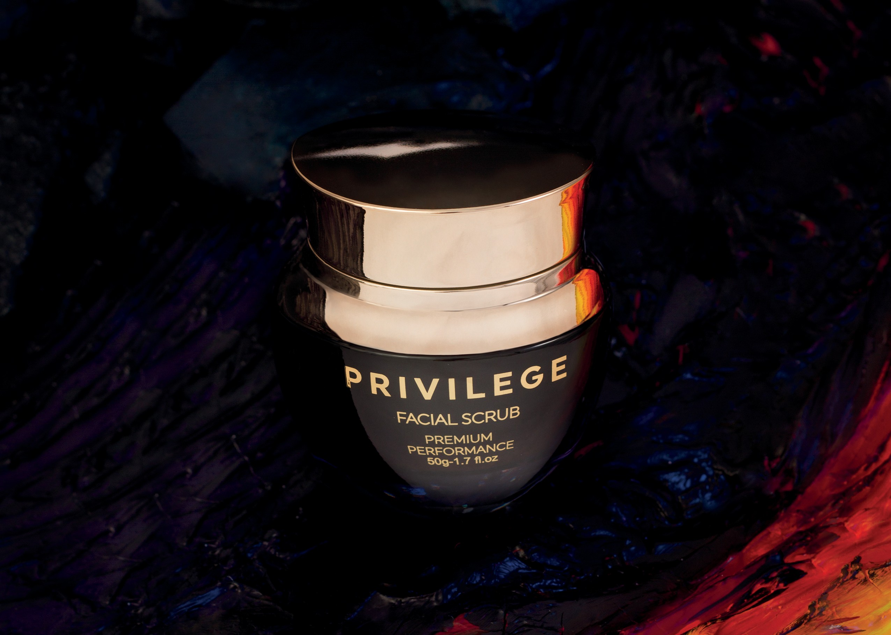
L O S A N G E L E S — 20
Notes:
SPECIÁLIS ÁPOLÁS
Privilege bőrradír kávéolajjal és kávékivonattal.

Slide 35
BŐRRADÍR KÁVÉOLAJJAL ÉS KÁVÉKIVONATTAL
A bőrradír kíméletesen hámlasztja a bőrt, eltávolítva az elhalt bőrsejteket. Összetételében a kávékivonat és a kávéolaj mellett őrölt kávészemeket és dióhéjat is tartalmaz, amelyek mélyen tisztítják a pórusokat, javítják a bőr vérkeringését, egészséges és kipihent kinézetet biztosítanak a bőrnek.
L O S A N G E L E S
Notes:
Az intenzív sejtszintű anyagcsere – a fiatalos és friss bőr záloga. A bőrradír rendszeres használata segít eltávolítani a bőr kérges, elpusztult felső hámrétegét, és visszaadja a bőrnek az egészséges színt és a simaságot. A bőrradír alkalmazása serkenti a hámsejtek megújulásának folyamatát. A finoman őrölt dióhéj és a kávébab gondoskodnak a bőr kíméletes polírozásáról – a bőr felsértése és károsítása nélkül.
Hatóanyagok : aloelevél-lé, kávéolaj, dióhéj, őrölt koriander, kollagén, kávékivonat, hyaluronsav, kamillavirág-kivonat.
Alkalmazása:
Vigye fel a bőrradírt az előzetesen arctejjel 3-5 percig átmosott és további 1-2 percig kézzel átmasszírozott bőrre. Bőséges vízzel öblítse le. Az eljárás a bőr érzékenységétől függően hetente 1-2 alkalommal ajánlott,.
A tisztítást jobb esténként elvégezni. Ha lehetséges, a kiegészítő arctisztítást ne végezze el közvetlenül azelőtt, hogy a szabad levegőre megy.

Slide 36
PÉLDA AZ INTENZÍV BŐRÁPOLÁSI PROGRAMRA
REGGEL
1. lépés: A bőr megtisztítása
Privilege arctisztító tej (minden nap)
2. lépés2: Tonizálás
Privilege hidratáló tonik (minden nap)
3. lépés: Speciális ápolás
Privilege intenzív arcszérum (minden nap)
4. lépés: A szemkörnyéki terület ápolása
Privilege intenzív szemkörnyéki szérum
Privilege szemkörnyéki regeneráló krém
5. lépés: Hidratálás, védelem
Privilege nappali fiatalító krém
ESTE
lépés: A bőr megtisztítása Privilege arctisztító tej (minden nap)
2. lépés: Tonizálás
Privilege hidratáló tonik (minden nap)
3. lépés: Speciális ápolás
Privilege intenzív arcszérum (minden nap)
4. lépés: A szemkörnyéki terület ápolása
Privilege intenzív szemkörnyéki szérum
Privilege szemkörnyéki regeneráló krém
5. lépés: Táplálás
Privilege éjszakai fiatalító krém
+ Kiegészítő ápolás: Privilege arcradír (heti 1-2 alkalommal)
Notes:
Egy példa az intenzív bőrápolási programra. Ez a program az aktív hatóanyagok alkalmazásával történő speciális bőrápolásnak köszönhetően hatékonyan támogatja az öregedés lassítását, a szépség és a fiatalság megőrzését.

Slide 37
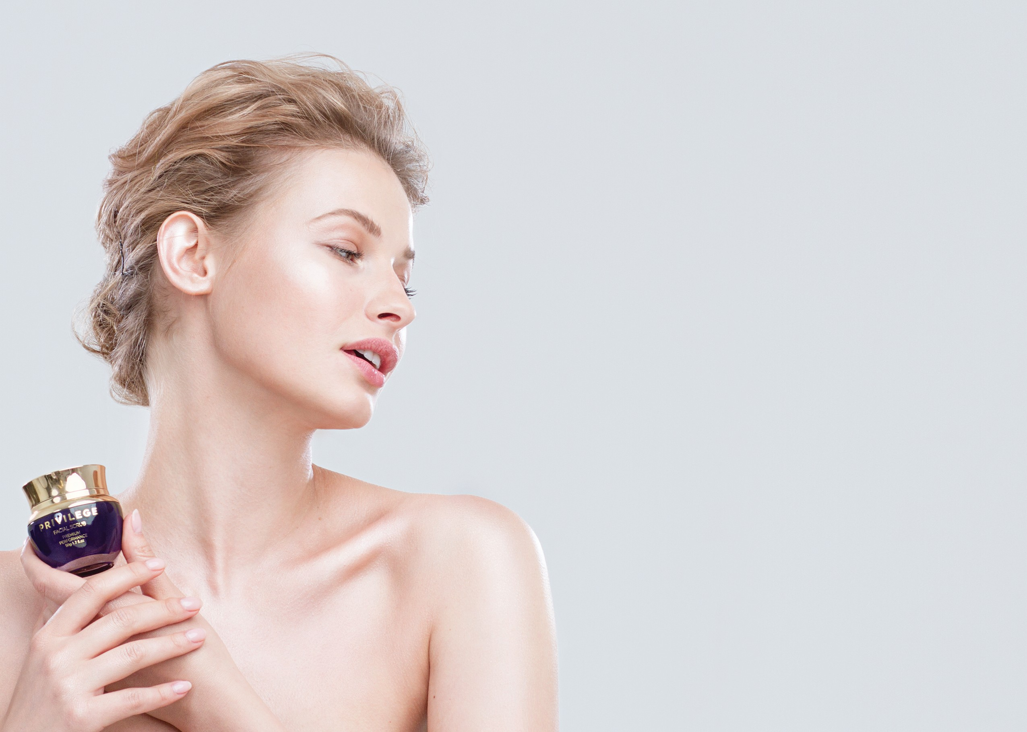
A fiatalság titka a hatóanyagok következetes használatában rejlik, amik minden fontosat tartalmaznak bőre hidratálásához, táplálásához, megújításához. A gyors és szemmel is látható eredmény eléréséhez használja minden nap a kozmetikai termékeket a szakértők ajánlása alapján.
Privilege kozmetikai termékek használatával nagyszerűen kezdődik és fejeződik be minden napja.
L O S A N G E L E S

